Slide 1
CRM

Slide 2
Agenda
前端
JavaScript模組化
Thymeleaf頁面模組化
Fragments使用
後端
API錯誤處理
其它設定

Slide 3
API錯誤處理
Throw出自訂義錯誤物件(Class)與錯誤訊息物件(Enum)，共用方法errorHandler會將錯誤訊息與錯誤代碼在建構子中取出並帶入共用回傳物件中
Controller
共用錯誤處理取出RC、RM
拋出自訂義錯誤類別
建構子帶入錯誤Enum
放入rc、rm
共用回傳物件
回傳錯誤訊息

Slide 4
JavaScript模組化
全域Javascript
匿名方法
彈出新增視窗模組
彈出修改視窗模組
事件模組
對外方法(全域變數)

Slide 5
JavaScript模組化
(function(){
//新增Modal
var addModal = function(){‧‧‧}
//修改Modal
var editModal = function(){‧‧‧}
//初始化事件
var eventInit = function(){
$(“#addModalBtn”).click(function(){
addModal();
}}
//對外接口
accountInput = {
getAddData:function(){‧‧‧}
}
})();

Slide 6
Thymeleaf

Slide 7
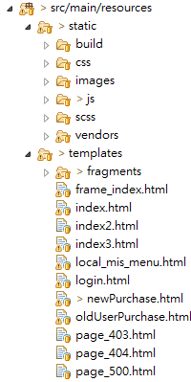
Thymeleaf目錄結構
Resources下面的static放css與js
Resources的templates目錄放入html頁面

Slide 8
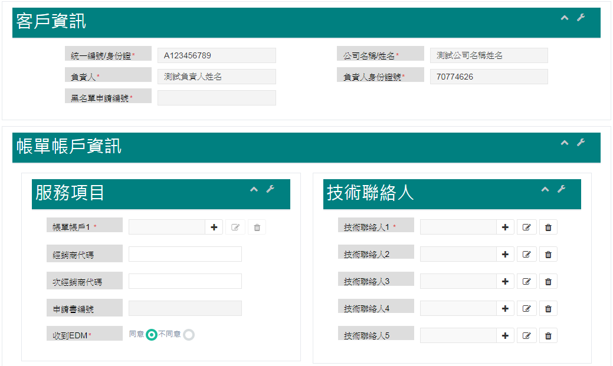
Thymeleaf頁面模組化
fragments :: customerInfo.html
fragments :: accountInfo.html
fragments :: accountInput.html
fragments :: technicalContactInput.html

Slide 9
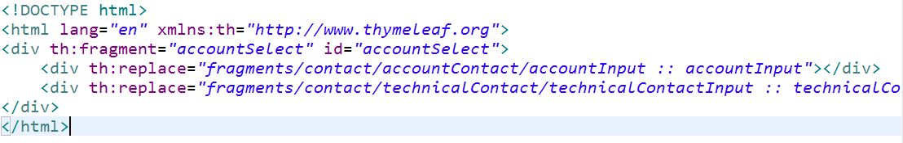
Fragments使用
①
②
③
1.宣告使用thymeleaf
2.設定fragment名稱 th:fragments=“accountSelect”
3. th:replace取代div 內容 也可以是其它的html tag
th:replace=“fragments/contact/accountContact/accountInput表示檔案名稱
:: accountInput 表示fragments名稱

Slide 10
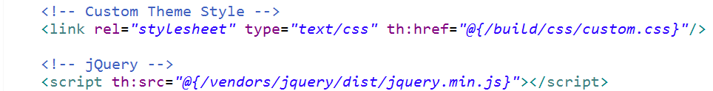
Fragment嵌入JS
①
②
1.使用th:href指定為fragments的tag，@{}內為根目錄resources/static
2.使用th:src指定為fragments的tag，@{}為根目錄resources/template

Slide 11
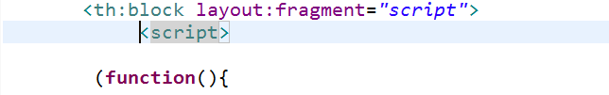
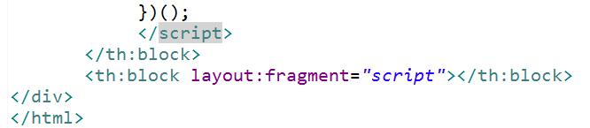
Fragment內使用JS
①
②
③
1.解析html layout的tag
2.使用th:block將javascript切為一個區塊命名為script
3.將script嵌入fragment

Slide 12
application.yml

Slide 13
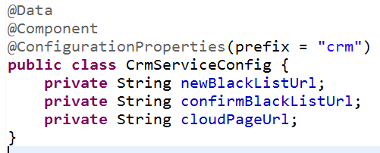
application.yml對應java class
application.yml為spring boot的設定檔可以藉由java的class使用@ConfigurationProperties設定對應的屬性
Java class
application.yml

Slide 14
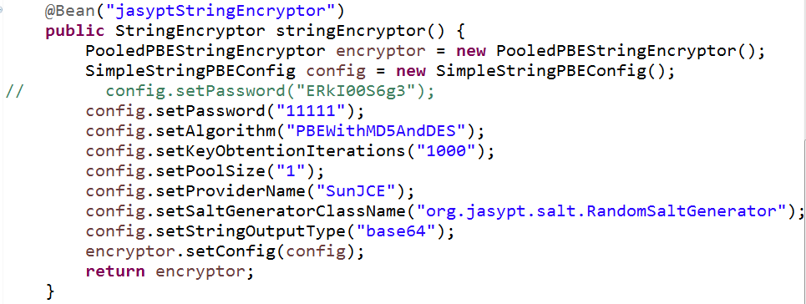
application.yml加密
Yml中的密碼可以透過jasyptStringEncryptor.class產生加密過的密碼放入yml中
指令:jasypt-1.9.2.jar org.jasypt.intf.cli.JasyptPBEStringEncryptionCLI input="1qaz2wsx" password=11111 algorithm=PBEWithMD5AndDES
在command.exe執行後產生的密碼複製到yml中
Spring boot設定CrmApplication.java，在啟動時spring會先解密後帶入yml中

Slide 15
其它設定

Slide 16
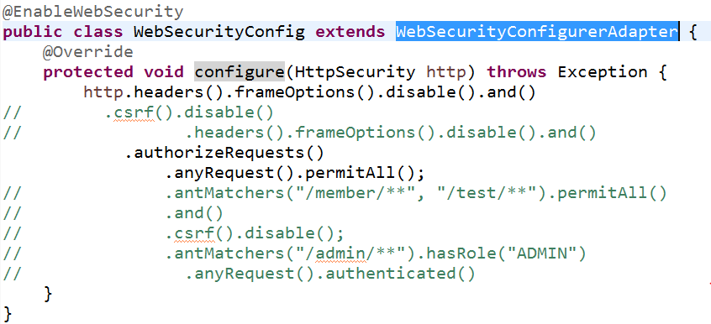
WebSecurityConfig
WebSecurityConfig.java繼承spring 類別WebSecurityConfigurerAdapter透過覆寫方法configure來設定spring boot
Spring boot 預設不能使用iframe由於OE有使用iframe所以設定frameOptions().diable()設定spring boot關閉預設，讓iframe能夠正常載入

Slide 17
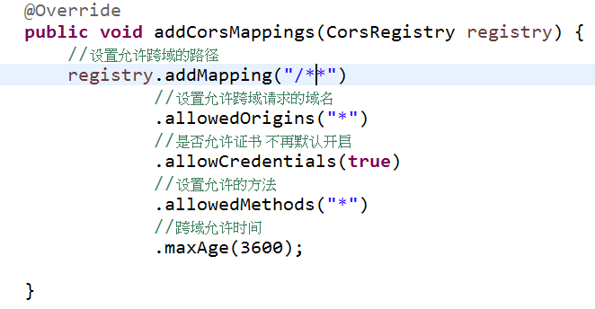
MvcConfig
MvcConfig.java實作spring boot類別WebMvcConfigurer透過覆寫方法addCorsMappings來設定，設定允許客戶端跨域使用CRM API的路徑

